Slide 1
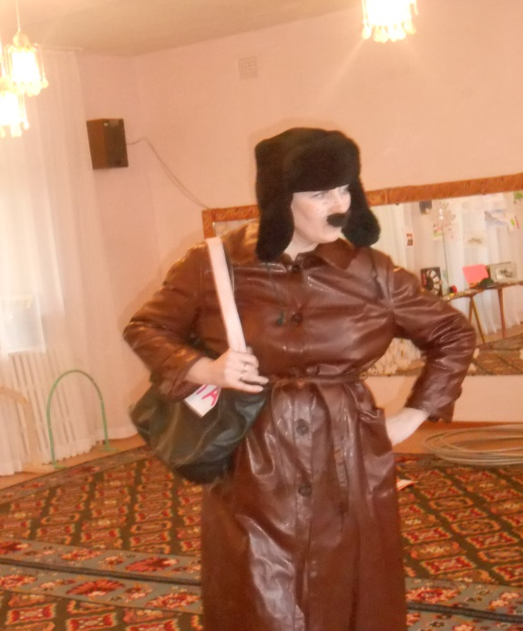
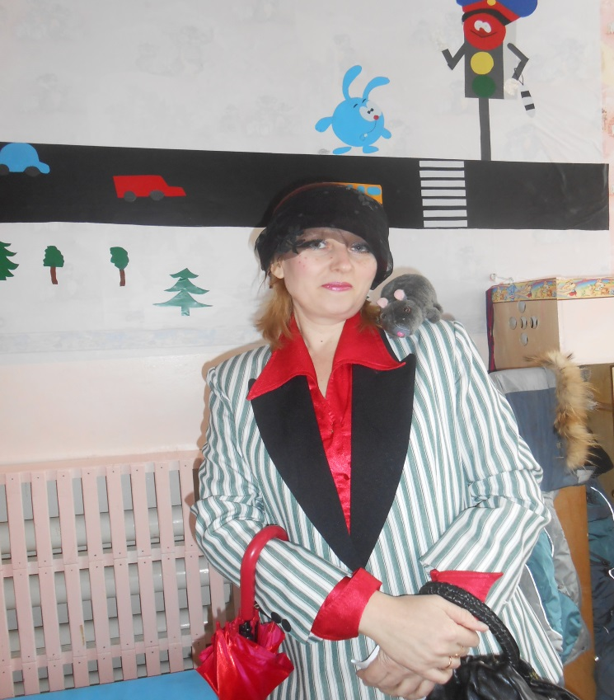
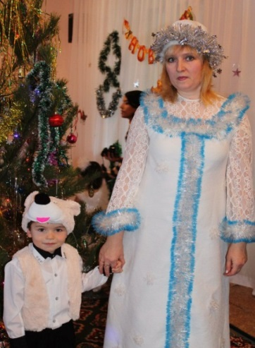
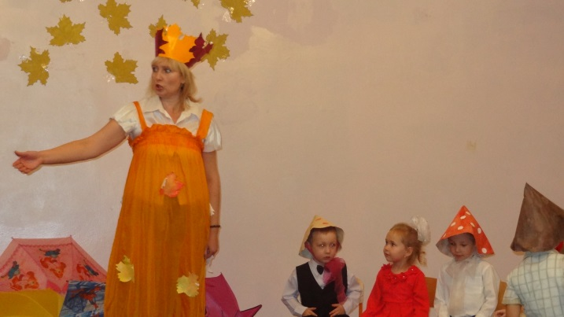
Мастер своего дела
А в саду у нас
Я артисткой сплавлюсь каждый раз.
Ведь без этого я не могу!!
И об этом сейчас расскажу.
Я и клоун, я и кот,
Я кощей и бегемот,
И Лиса я и Яга и Кикимора.
Талантов всех не перечесть!
Вот такая я и есть!

Slide 2
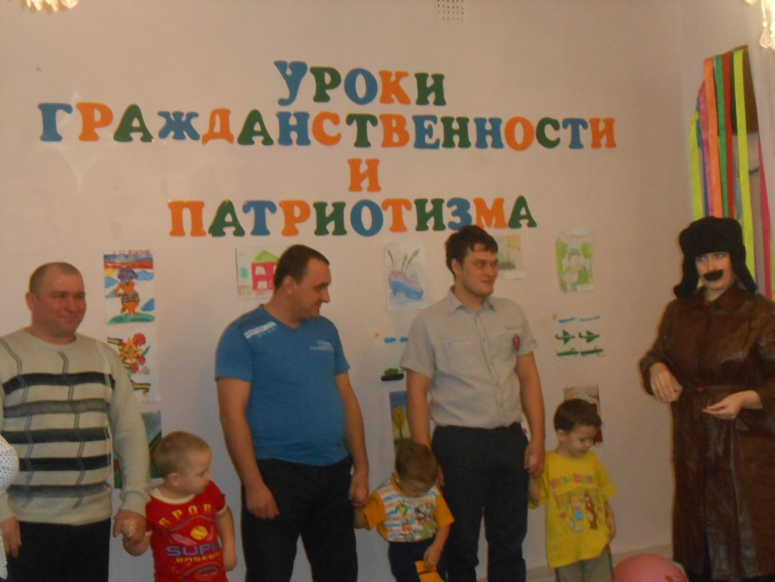
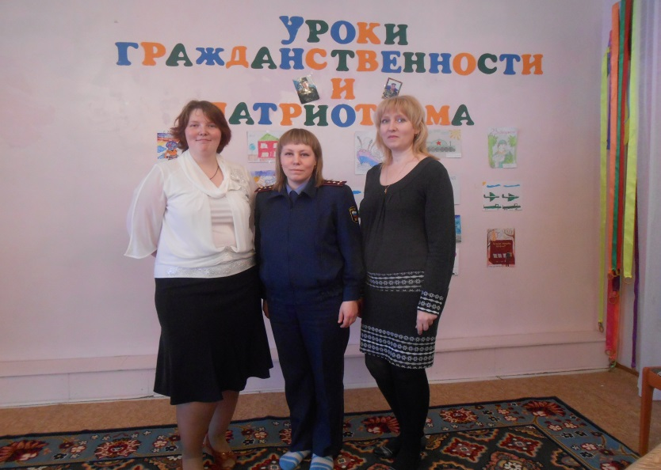
Работа с родителями
От души благодарим мы родителей своих.
КВНы, развлеченья не обходятся без них.
Они – союзники мои и лучшие друзья,
Без них в моей работе, конечно же нельзя!!

Slide 3
Методическая копилка
Детство существует вовсе
не назло воспитателям, оно – дар природы человеку, чтобы тот вечно познавал необъятное.
Ш.А. Амонашвили
Праздник «Масленица».
Развлечение «Папа – гордость моя!»
Развлечение «Сказочный лес» экология

